Slide 1
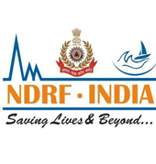

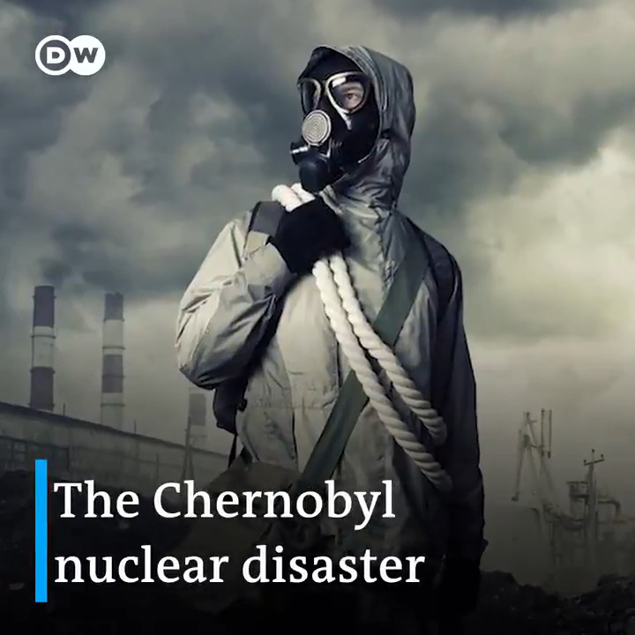
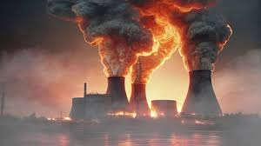

चेरनोबिल आपदा का केस स्टडी
VETTED BY – निरीक्षक/जीडी अनुज प्रताप सिंह
NDRF | CBRN | INDIA
1
PPT -
PEER | CSSR | INDIA
PPT 2 -

Slide 2
पृष्ठभूमि
रिएक्टर योजना परिदृश्य
आपदा का दिन
चेरनोबिल दुर्घटना के कारण
परित्याग
विकिरणों का प्रभाव
मृत्यु और प्रभाव
सबक सीखा
उद्देश्यों
इस पाठ को पूरा करने पर, आप निम्न में सक्षम होंगे: -

Slide 3
यूक्रेन के पिपरियात में चेरनोबिल परमाणु ऊर्जा संयंत्र।
शनिवार, 26 अप्रैल 1986, 01:23 बजे, रिएक्टर में विस्फोट हुआ।
इतिहास की सबसे खराब परमाणु ऊर्जा संयंत्र आपदा।
चेरनोबिल शहर के उत्तर-पश्चिम में 17 किमी की दूरी पर स्थित, इसमें 4 रिएक्टर (यूनिट 1,2,3 और 4) शामिल थे।
यूक्रेन की बिजली का 10% उत्पादन, निर्माण शुरू हुआ 1970 के रिएक्टर नंबर 4 में पूरा हुआ था 1983.
पृष्ठभूमि

Slide 4
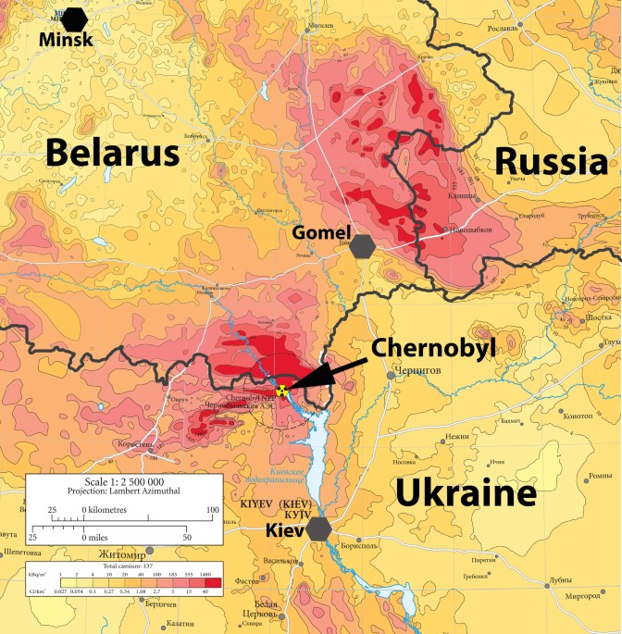
चेरनोबिल कहाँ है...?

Slide 5
RBMK REACTOR
Reaktor Bolshoy Moshehnosty Kipyashiy
आरबीएमके, एक रूसी संक्षिप्त नाम जिसका मोटे तौर पर अनुवाद किया गया है "रिएक्टर (का) उच्च शक्ति (का) चैनल (प्रकार)"
रिएक्टर को पानी से ठंडा किया जाता है और ग्रेफाइट द्वारा संचालित किया जाता है
आरबीएमके रिएक्टर

Slide 6
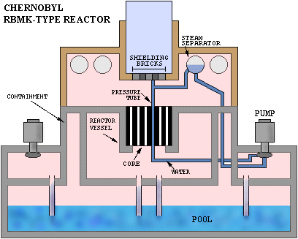
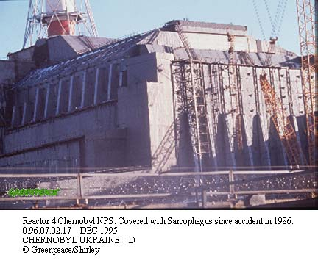
आरबीएमके रिएक्टर

Slide 7
जैसे ही प्रतिक्रिया होती है, यूरेनियम ईंधन गर्म हो जाता है
दबाव ट्यूबों में कोर के माध्यम से पंप किया गया पानी ईंधन से गर्मी को हटा देता है
फिर पानी को भाप में उबाला जाता है
भाप टर्बाइनों को घुमाती है
फिर पानी को ठंडा किया जाता है
फिर प्रक्रिया दोहराई जाती है
रिएक्टर संयंत्र परिदृश्य

Slide 8
25 अप्रैल, 1986 परीक्षण योजना की तैयारी
25 अप्रैल, रिएक्टर बिजली उत्पादन घटकर 50% हो गया
25 अप्रैल को रात 11:00 बजे, ग्रिड नियंत्रक ने रिएक्टर को बंद करने की अनुमति दी
रिएक्टर ने परमाणु जहर का उत्पादन किया
30 मेगावाट तक की बिजली
आपदा का दिन (25 अप्रैल, 1986)

Slide 9
कमजोर रिएक्टर की प्रतिक्रियाशीलता बढ़ाएँ
बिजली बढ़कर 200 मेगावाट हो गई थी
01:05 बजे, 26 अप्रैल को पानी का पंप शुरू हुआ
रात 1:19 बजे पानी का प्रवाह बढ़ गया।
अनिश्चित परिचालन स्थिति उत्पन्न हुई
1:23:04 पर प्रयोग शुरू हुआ
टरबाइन को रिएक्टर से काट दिया गया था
आपदा का दिन (25 अप्रैल, 1986)

Slide 10
रिएक्टर कोर में भाप के स्तर को बढ़ाना
भाप के बुलबुले ने रिएक्टर की शक्ति को तेजी से बढ़ाया
अतिरिक्त क्सीनन-135 जला दिया गया था
विखंडन के लिए उपलब्ध न्यूट्रॉन की संख्या में वृद्धि
मैनुअल और स्वचालित नियंत्रण छड़ों को हटाना
आपदा का दिन (25 अप्रैल, 1986)

Slide 11
1:23:40 पर ऑपरेटरों ने AZ-5 बटन दबाया
1:23:47 तक रिएक्टर ने लगभग 30 गीगावॉट की छलांग लगा दी
बिजली लगभग 30,000 मेगावाट बढ़ गई है
ईंधन की छड़ें पिघलने लगीं और भाप का दबाव तेजी से बढ़ने लगा।
एक बड़े भाप विस्फोट का कारण बना।
आपदा का दिन (25 अप्रैल, 1986)

Slide 12
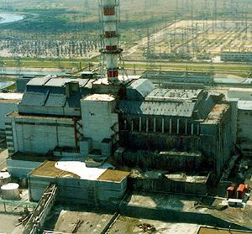
जारी.....

Slide 13
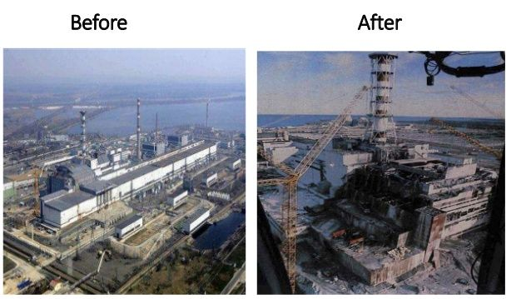
जारी.....

Slide 14
कोई गलती या कमजोरी होना
सुरक्षा आवश्यकता से अनभिज्ञ
अनुभव और प्रशिक्षण की कमी
संचार की कमी
अति आत्मविश्वास
सुरक्षा से अधिक सस्तापन चुनना
चेरनोबिल दुर्घटना के कारण

Slide 15
वर्ष 1986 के दौरान रिएक्टर के आस-पास के क्षेत्रों से 1,16,000 लोगों को सुरक्षित स्थानों पर पहुंचाया गया
इसके अलावा, 1986 में लगभग 2,40,000 श्रमिकों को बुलाया गया था
1987 में रिएक्टर में प्रमुख शमन गतिविधियों में भाग लेने के लिए और रिएक्टर के आसपास के 30 किमी क्षेत्र के भीतर, अवशिष्ट सफाई गतिविधियां 1990 तक जारी रहीं।
परित्याग

Slide 16
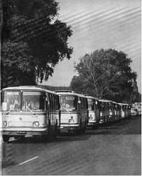
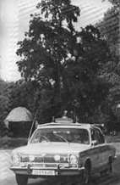
परित्याग
कुल मिलाकर लगभग 6,00,000 व्यक्तियों को "परिसमापक" का विशेष दर्जा प्राप्त हुआ।

Slide 17
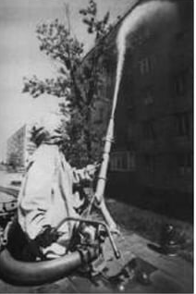
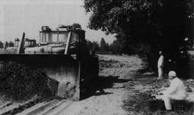
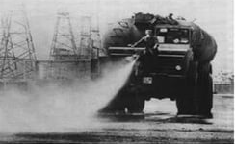
साफ करना
मंदी के बाद के वर्षों में संयंत्र के आसपास 30 किमी निकासी क्षेत्र की सफाई में लगभग 3,00,000 से 6,00,000 लोग शामिल थे।

Slide 18
कई लोग कुछ ग्रे बाहरी विकिरण की एक खुराक को अवशोषित करते हैं, इससे तीव्र विकिरण सिंड्रोम (एआरएस) हो सकता है
बेलारूसी डॉक्टर अपने लोगों के स्वास्थ्य पर चेरनोबिल आपदा के निम्नलिखित प्रभावों की पहचान करते हैं:
कैंसर और ल्यूकेमिया की घटनाओं में 100% की वृद्धि।
जन्मजात जन्म विकृति में 250% की वृद्धि।
"चेरनोबिल एड्स" - डॉक्टर बीमारी का वर्णन करने के लिए शब्द का उपयोग कर रहे हैं
विकिरणों का प्रभाव

Slide 19
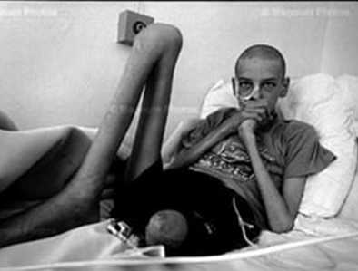
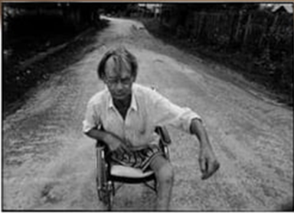
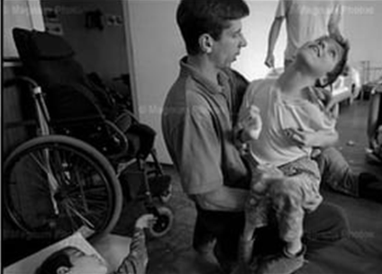
विकिरणों का प्रभाव

Slide 20
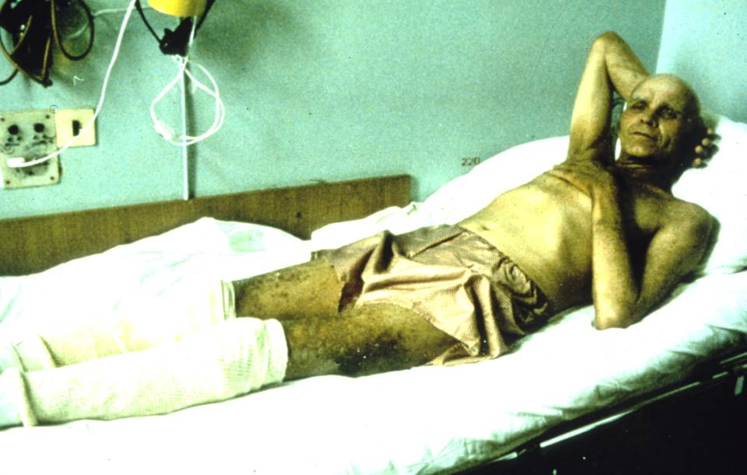
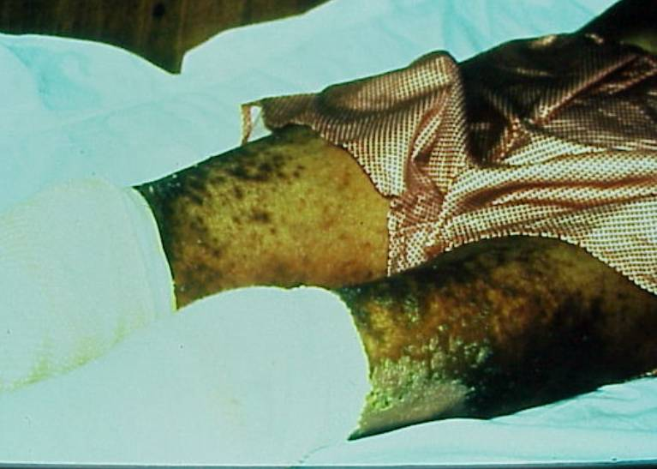
विकिरण जोखिम और त्वचा जलन
विकिरणों का प्रभाव

Slide 21
शुरुआती भाप विस्फोट के परिणामस्वरूप दो श्रमिकों की मौत हो गई।
दुर्घटना के दिन, साइट पर 600 कर्मचारी थे, 134 संयंत्र के कर्मचारियों और आपातकालीन श्रमिकों को विकिरण की उच्च खुराक के कारण तीव्र विकिरण सिंड्रोम (एआरएस) का सामना करना पड़ा, उनमें से 28 की बाद में एआरएस से मृत्यु हो गई।
1986 में 18 वर्ष से कम आयु के लोगों में 1991-2015 की अवधि में थायराइड कैंसर के 20,000 मामलों की कुल संख्या दर्ज की गई।
मृत्यु और प्रभाव

Slide 22
थायराइड कैंसर के लगभग 5,000 मामले रेडियोधर्मी आयोडीन (आयोडीन-131) के संपर्क में आने के कारण थे, जो दुर्घटना के समय बच्चे या किशोर थे।
शेष 15,000 मामले मोतियाबिंद, ट्यूमर, ल्यूकेमिया, बालों का झड़ना, दिल की विफलता, सफेद रक्त कोशिकाओं में कमी आदि थे।
अब तक अनुमानित 8,000-20,000 लोगों की मौत हो चुकी है (आत्महत्या से 20%)
मृत्यु और प्रभाव

Slide 23
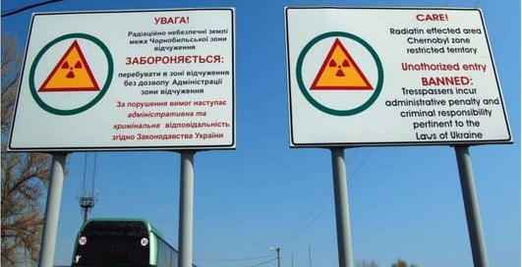
चेरनोबिल के आसपास प्रतिबंधित क्षेत्र

Slide 24
बड़े पैमाने पर दुर्घटनाओं को रोकने के लिए व्यापक सुरक्षित सुविधाओं के साथ पौधों की इंजीनियरिंग।
रिएक्टर मोटी कंक्रीट या सीसे की दीवारों की ढाल में बंद होते हैं ताकि गामा किरणें बाहर न घुस जाएं।
ग्रेफाइट के बजाय मॉडरेटर के रूप में पानी का उपयोग।
सबक सीखा

Slide 25
योग्य कर्मचारियों की भर्ती।
व्यापक आपातकालीन तैयारी की योजना निश्चित रूप से दुर्घटना हो सकती है।
आज की तारीख में सुरक्षित परमाणु ऊर्जा की कोई अवधारणा नहीं है।
चेतावनी और अधिसूचना। दुर्घटना को उच्च अधिकारियों और स्थानीय आबादी से न छिपाएं।
सबक सीखा

Slide 26
आज, पिपरियात और आसपास का क्षेत्र मानव निवास के लिए सुरक्षित नहीं है।
सुरक्षा सुनिश्चित करने के लिए क्षतिग्रस्त रिएक्टर में रेडियोधर्मिता को 1,00,000 वर्षों तक नियंत्रित करने की आवश्यकता होगी।
हालांकि, ताबूत को केवल 10 वर्षों तक चलने के लिए डिज़ाइन किया गया था।
यह न केवल आज के लिए, बल्कि आने वाली कई पीढ़ियों के लिए एक कठिन चुनौती होगी
निष्कर्ष

Slide 27
समीक्षा
पृष्ठभूमि
रिएक्टर योजना परिदृश्य
आपदा का दिन
चेरनोबिल दुर्घटना के कारण
परित्याग
विकिरणों का प्रभाव
मृत्यु और प्रभाव
सबक सीखा
इस पाठ को पूरा करने पर, आप इसके बारे में जान सकते हैं: -

Slide 28

कोई सवाल ?

Slide 29
मूल्यांकन
चेरनोबिल दुर्घटना के कोई दो कारण बताइए?
Ans- अनुभव और प्रशिक्षण की कमी
संचार की कमी

Slide 30
धन्यवाद

